Slide 1
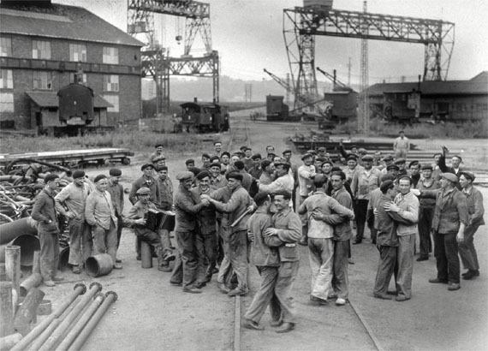
Sommaire :
Introduction
1- Les mutations du travail ouvrier de 1830 à 1975
2- L’organisation du monde ouvrier de 1830 à 1975
4-La vie et la culture ouvrière de 1830 à 1975
4- La grève de Carmaux et ses conséquences
5- Conclusion

Slide 2
Questions sur le sujet : 1- Quels événements sont à l’origine de la grève de 1892 à Carmaux ? 2- Quelle est la réaction du gouvernement face à la grève ? 3 – Pourquoi ouvre-t-elle la voie à une amélioration de la condition ouvrière ? 4- Quel est l’aboutissement de ce mouvement ? 5- Comment les ouvriers réagissent face à cette situation ?

Slide 3
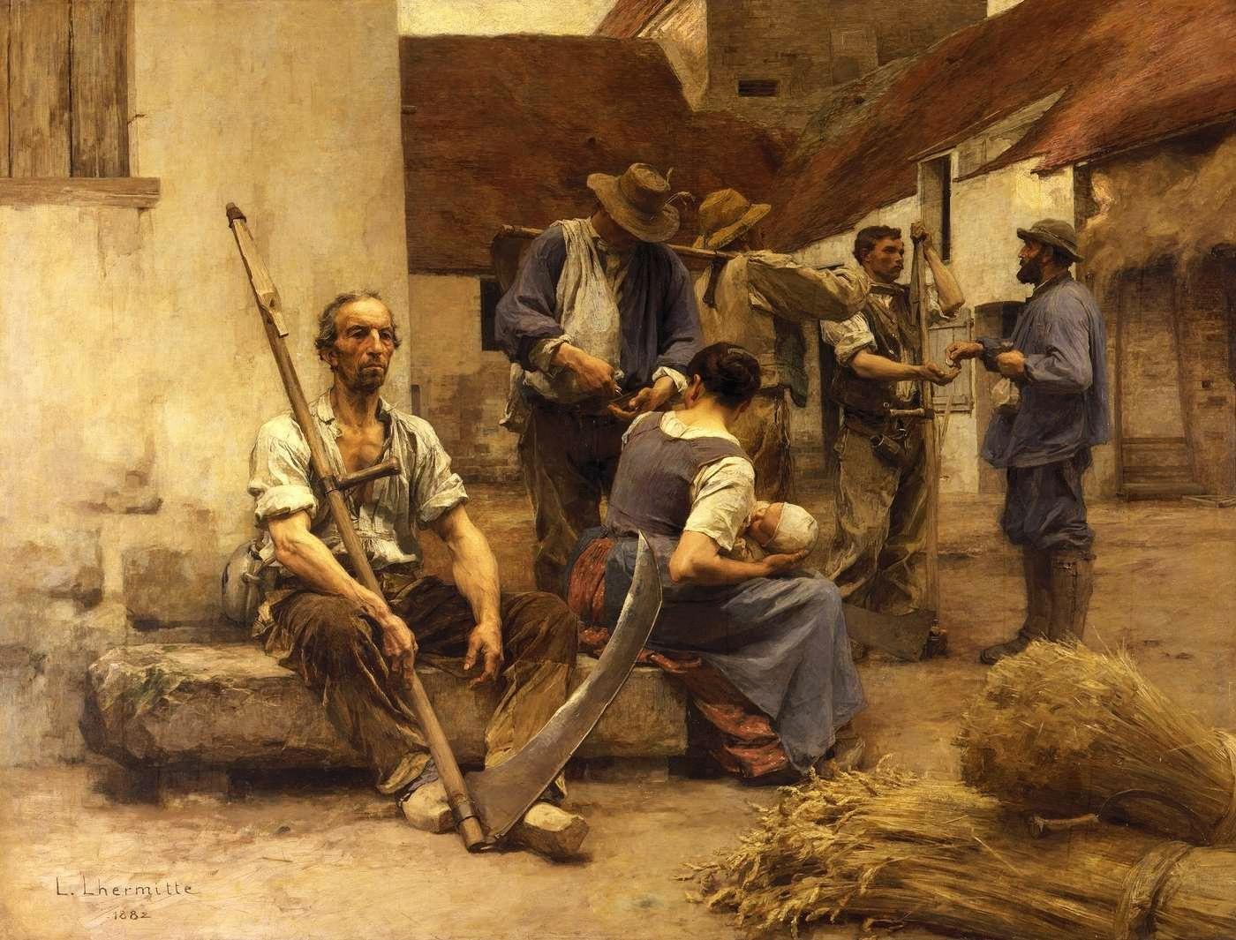
1-Les mutations du travail ouvrier de 1830 à 1975
1830-1890 ouvrier = artisans
1890-1930: les ouvriers sont désormais urbains (EXODE RURAL).
C'est la naissance des grandes usines et du prolétariat.

Slide 4
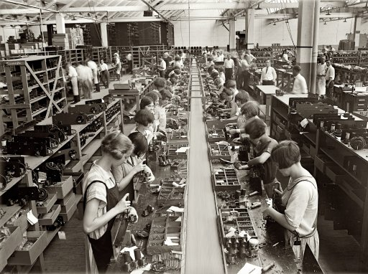
Travail au cours duquel chaque ouvrier effectue une seule tâche sur des pièces défilant devant lui.

Slide 5
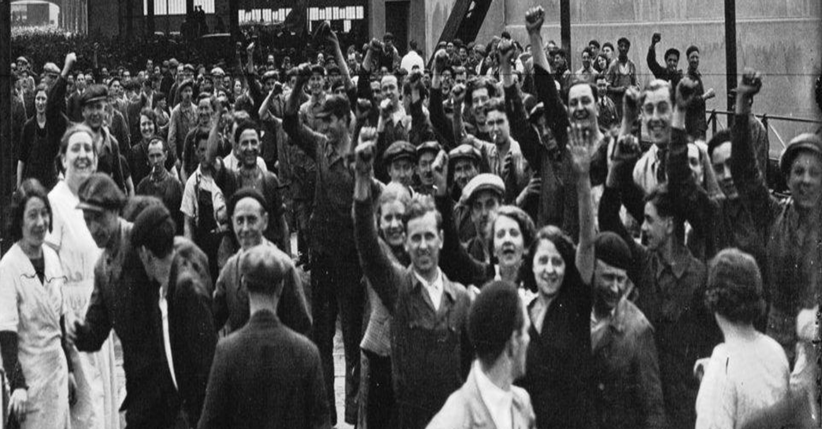
2 -L’organisation du monde ouvrier de 1830 à 1975 :
Les ouvriers trouvent ainsi une place dans la République française, d’autant plus qu’ils partagent ses valeurs d’égalité, de solidarité.

Slide 6
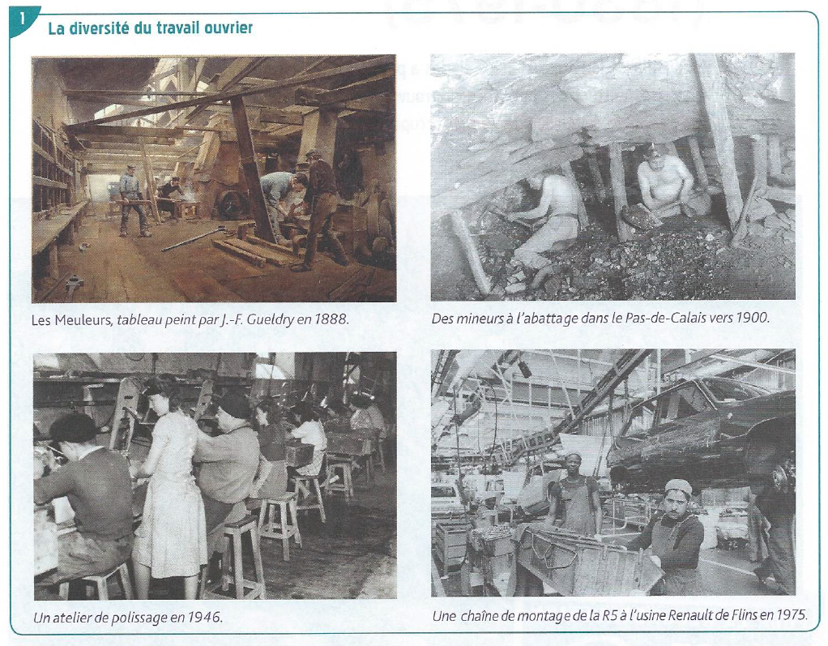
La vie et La culture ouvrière :
Les ouvrier sont isolés, peu structurés et accablée par des conditions de travail difficiles alors ils construisent une sociabilité qui leur est propre.
Ils vivent souvent près de leur lieu de travail et se retrouvent ainsi pour partager des loisirs.

Slide 7
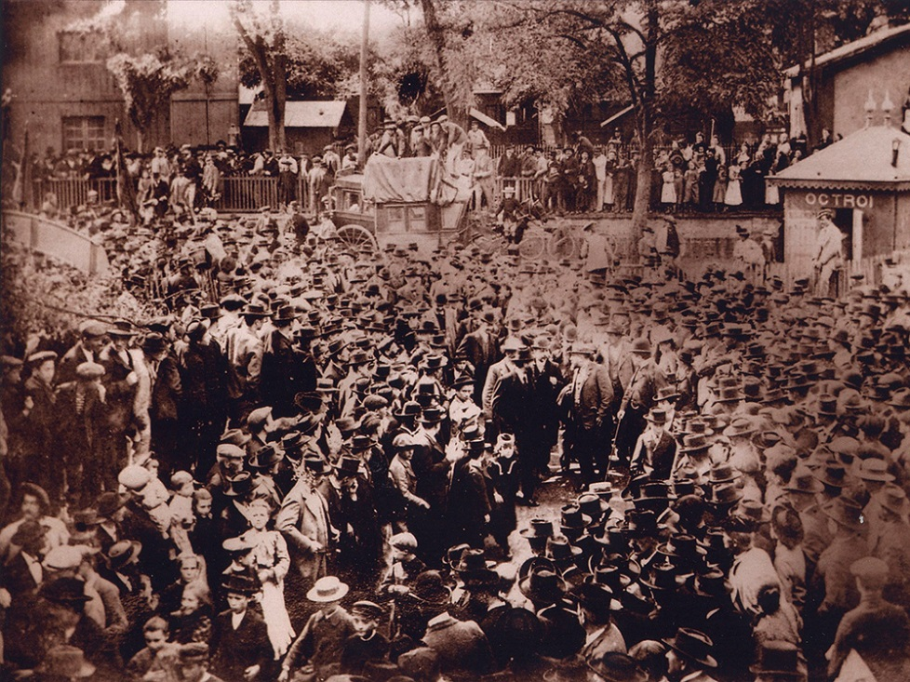
La Grève de Carmaux :
En 1830-1975 des femmes, enfants et hommes sont forcées a travailler depuis 04h ou 05h du matin jusqu’à 22h et 23h du soir voir même minuit, très souvent ont leur fait passer la nuit entière a travailler. Face à des conditions de vie et de travail toujours plus difficiles, les ouvriers s’organise pour obtenir certaines revendications. Entre 1855 et 1914, 14 grèves sont organiser par les ouvriers, jusqu’en 1870, les ouvrier sont isolés, peut structurés et accablée par des conditions de travail difficiles.

Slide 8
Conclusion :
De 1830 à 1975, avec les Révolutions Industrielles et l’urbanisation qui bouleversent la société française, une catégorie sociale émerge, les ouvriers. Prenant peu à peu conscience à la fois de la misère, de l’injustice et des insupportables conditions de vie et de travail dont ils sont victimes, ils s’unissent au nom de revendications communes, partagent un même mode de vie et un même espoir en un avenir meilleur, porté par l’organisation syndicale ou le militantisme politique. Au cours du XXème siècle, les conditions de vie s’améliorent pour les ouvriers, mais avec
l’après-guerre, la tertiarisation de l’économie puis la crise et ses conséquences (notamment le chômage ouvrier consécutif aux délocalisations des entreprises dans les pays à faible coût de main
d’œuvre) conduisent à une baisse des effectifs ouvriers et à un
déclin de la culture ouvrière, dans un contexte plus individualiste et dans une société désormais dominée par le secteur tertiaire et les
classes moyennes.

Slide 9
Division internationale du travail : spécialisation du travail à l’échelle des régions du monde selon le principe du moindre coût Exode rural : migration de la campagne vers la ville Grève : cessation collective, volontaire et concertée du travail par des salariés qui cherchent ainsi à contraindre leur employeur à satisfaire leurs revendications Ouvrier : travailleur qui exécute un travail manuel pour autrui moyennant salaire (OS/ OP : ouvrier qui exécute des tâches répétitives / ouvrier qui exécute des tâches qualifiées) Paternalisme : système dans lequel le patron veut être le bienfaiteur de ses ouvriers Prolétaire : celui qui ne possède que sa force de travail pour vivre Sociabilité : ensemble des formes que prend l’aptitude à vivre en société Syndicat : organisme de solidarité et de lutte ouvrière Taylorisme/Fordisme : doctrine qui consiste en une décomposition des tâches pour plus d’efficacité dans le travail
Bassin houiller : formation géologique, à l'origine un bassin sédimentaire mais pouvant par la suite avoir été plissé par les forces telluriques, dans laquelle une grande quantité de végétaux ont été ensevelis, souvent par vagues successives, par des sédiments qui ont empêché leur décomposition. Ces végétaux sont devenus, par la suite, de la houille, par le fait de la pression et de la chaleur résultant du poids des sédiments déposés par dessus

